Slide 1
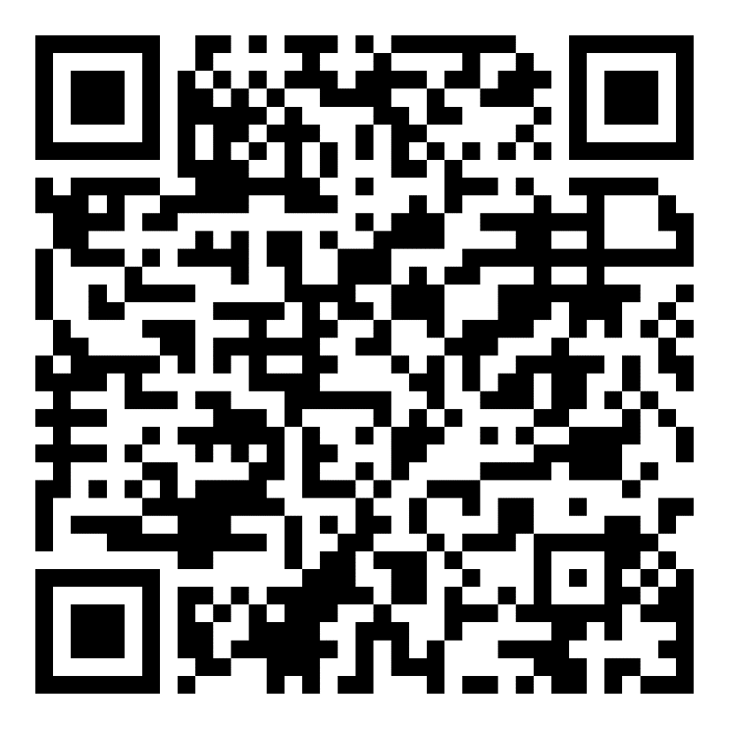

Подготовка – До начала первого урока нужно:
• Зарегистрироваться на сайте Very Verified
• Ознакомиться с домашней страницей Very Verified (VeryVerified.eu/ru)
• Ответить на первый вопрос на главной странице.

Slide 2

Урок 1: Медиапространство
Раздел 1

Slide 3
Знакомство

Slide 4
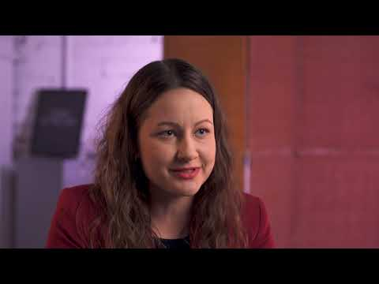
Notes:
https://youtu.be/kbPvA5aGEgg

Slide 5
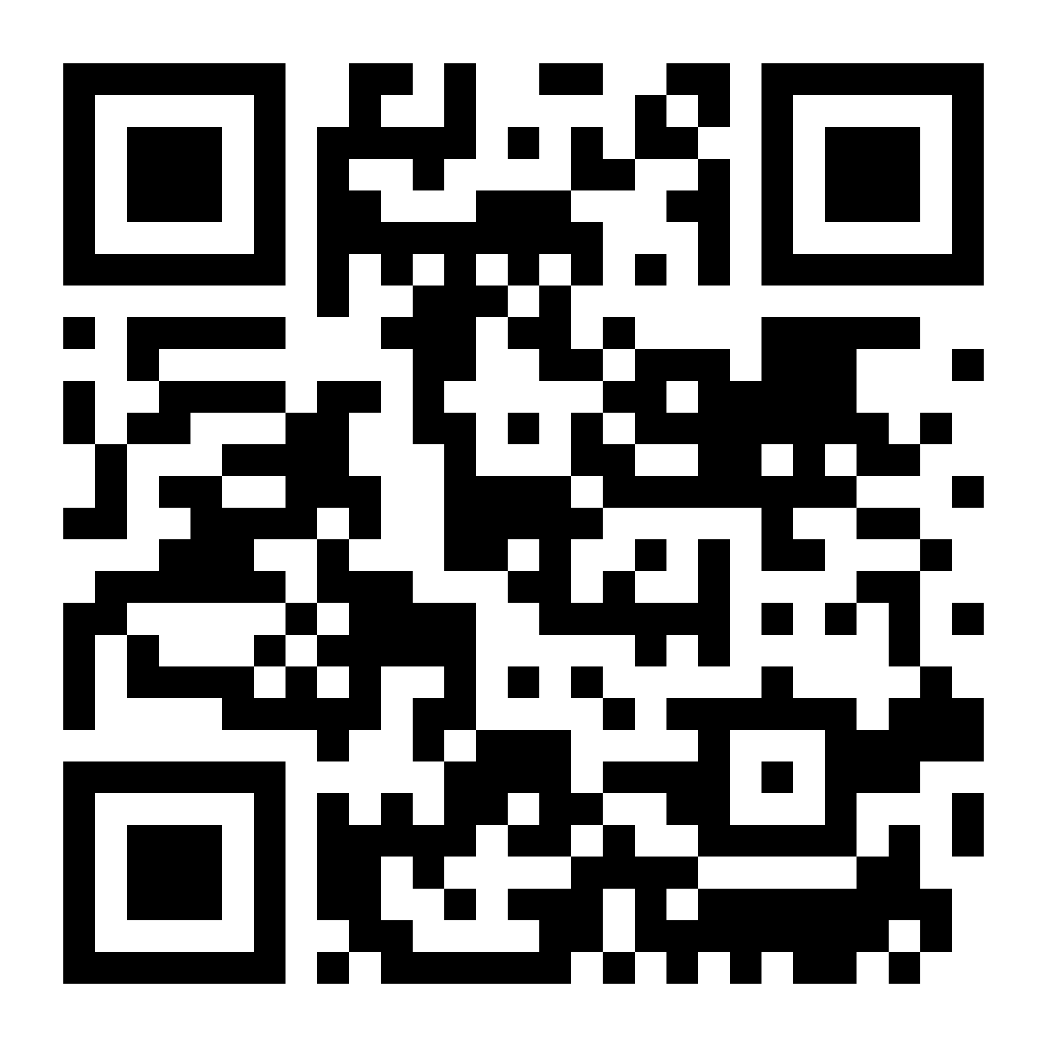
Тест: Почему это было опубликовано?
https://ej.uz/whyitwaspublished

Slide 6
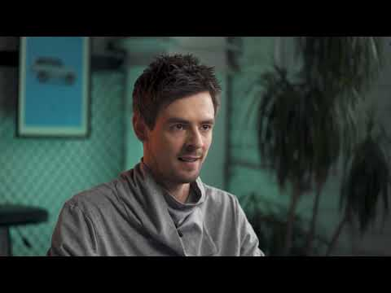
Notes:
https://youtu.be/e8XYitM73EM

Slide 7
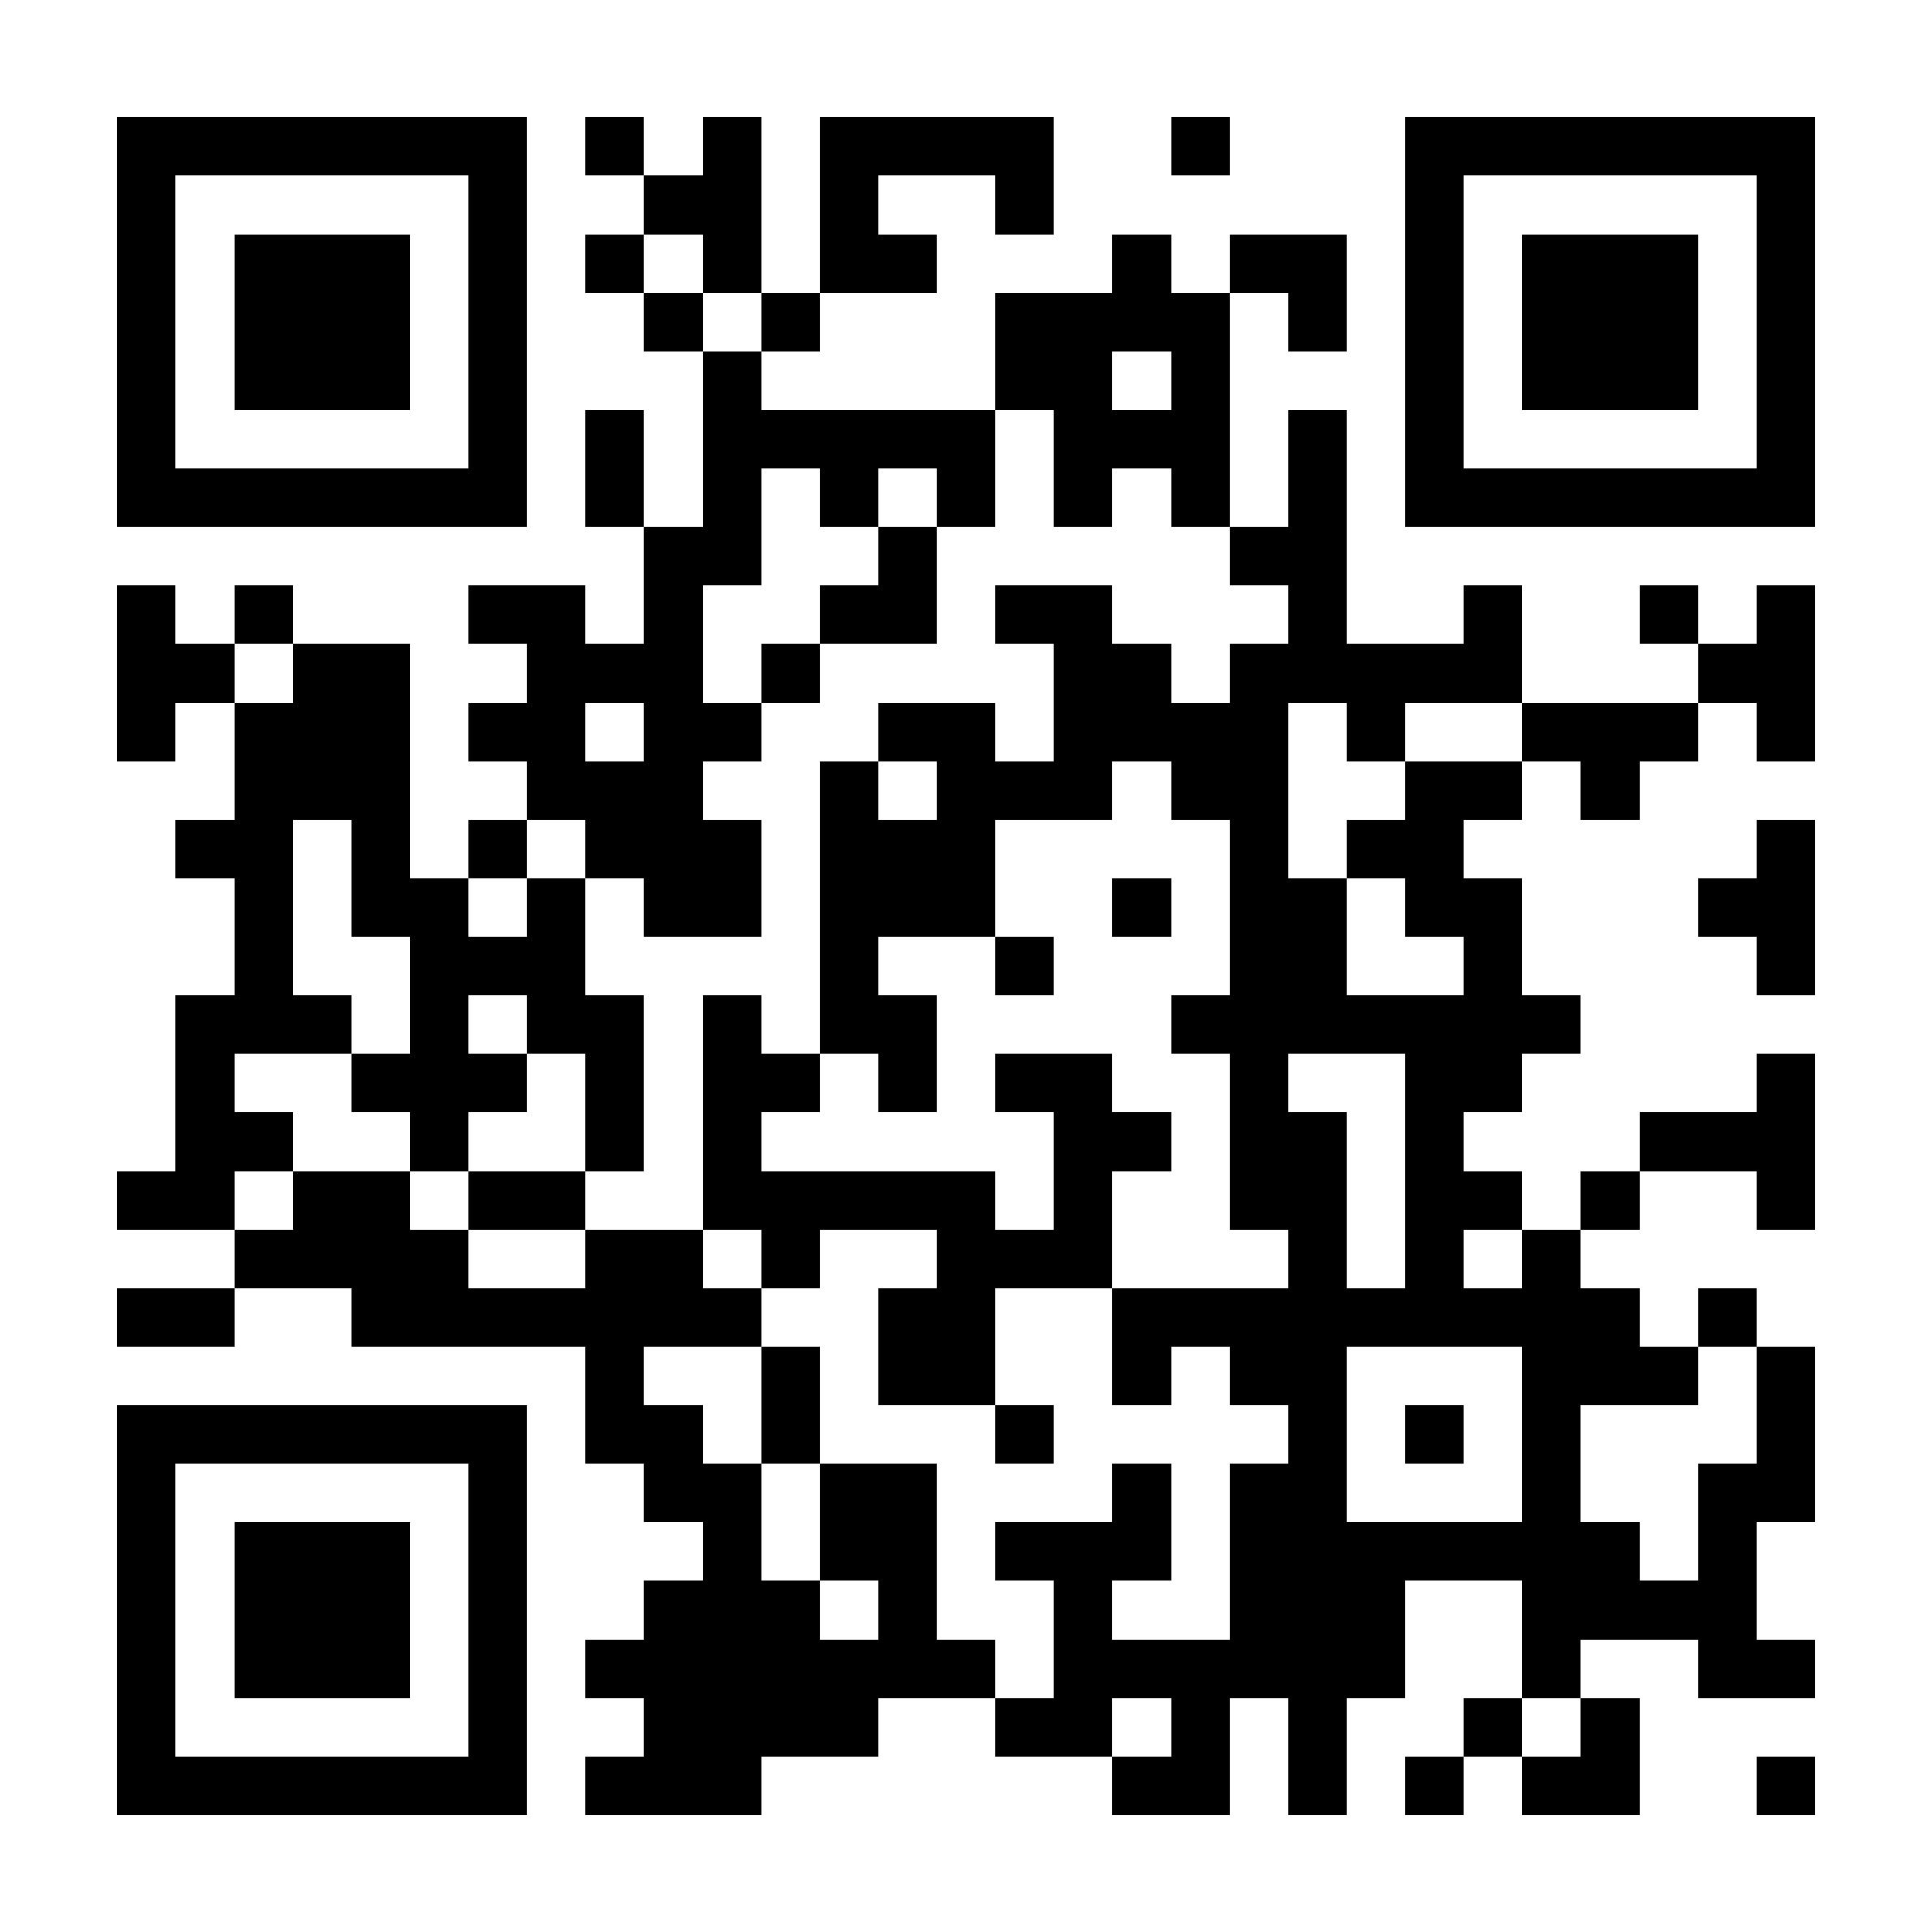
Тест – Факт или мнение
https://ej.uz/factvsopinion

Slide 8
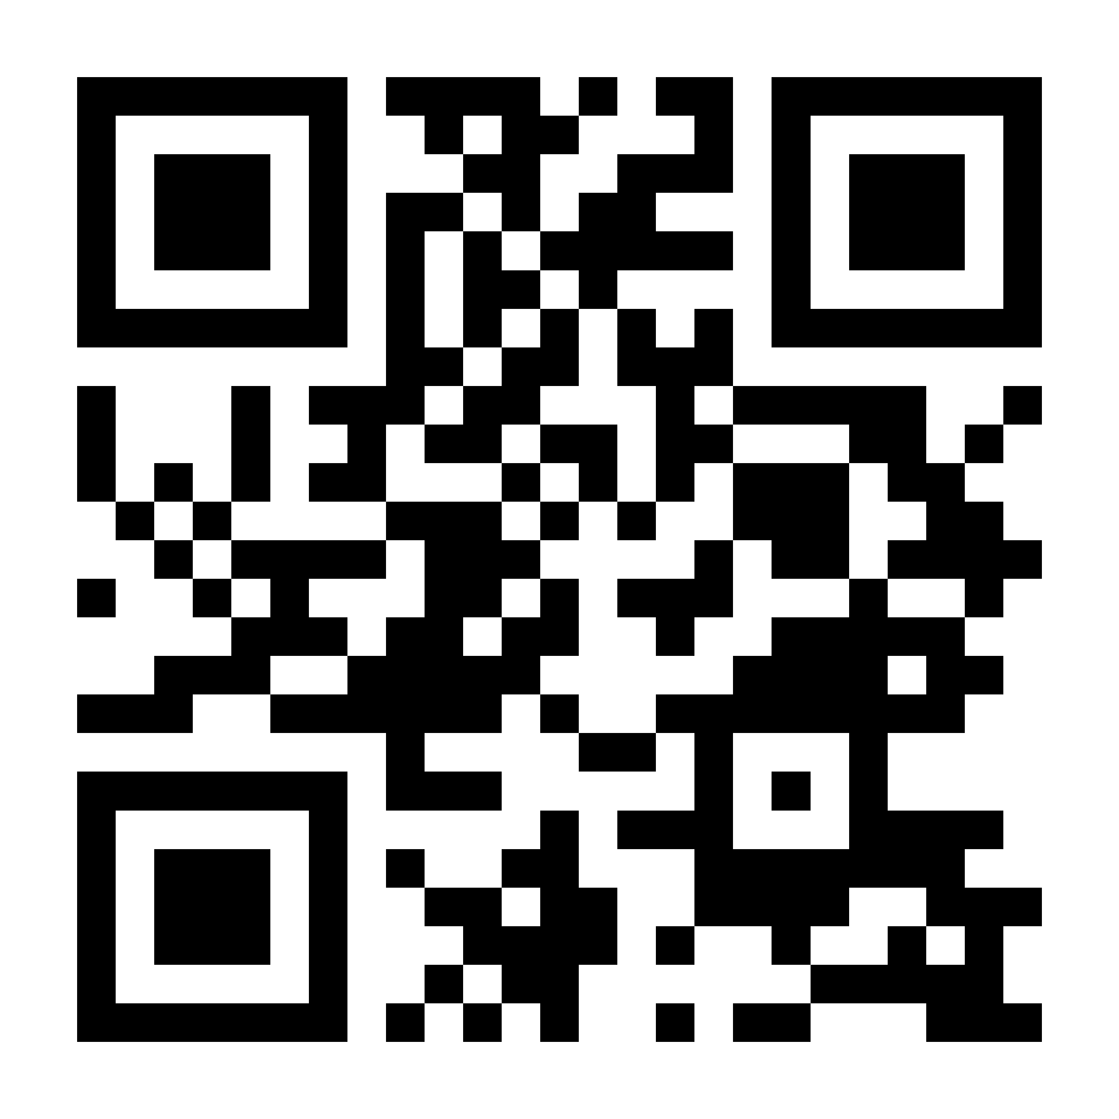
Тест: Почему мы делимся?
https://ej.uz/whyweshare

Slide 9
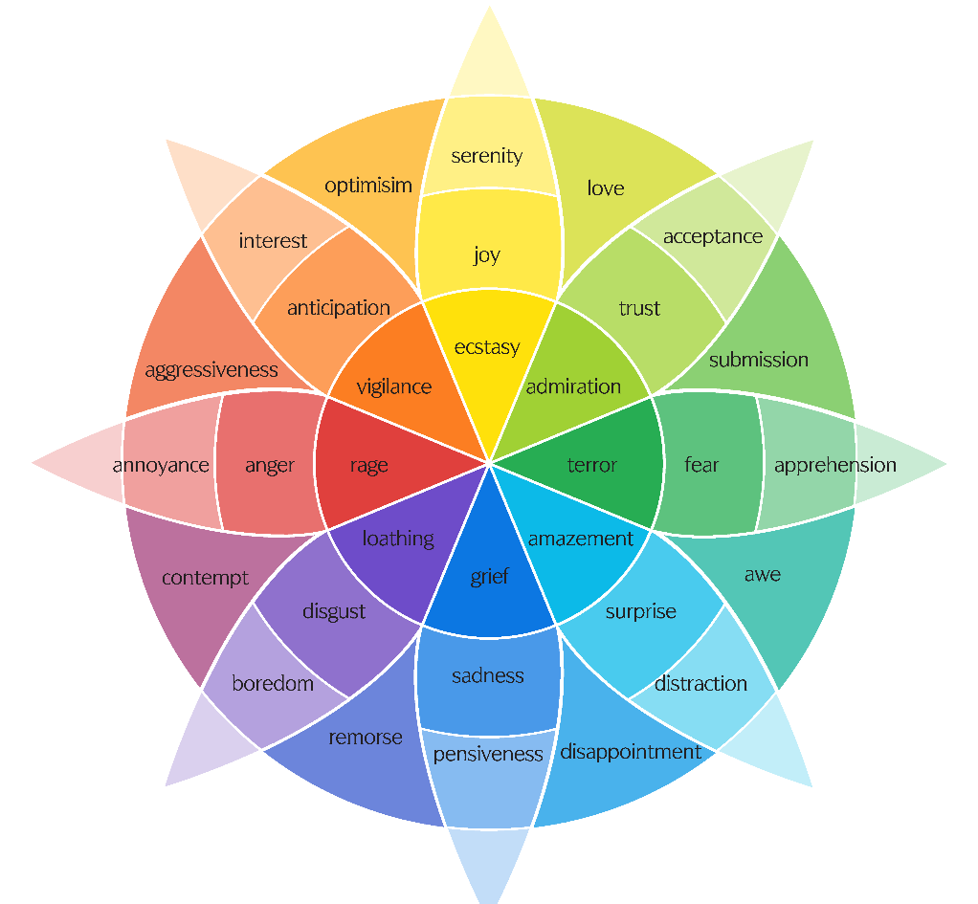
«Назови, чтобы приручить»
Пауза: отвернитесь от экрана после просмотра изображения или статьи, которые вас провоцируют. Сделайте глубокий вдох.
Спросите себя: как я себя чувствую?
Скажите: Назовите эмоцию вслух и восстановите контроль над своими чувствами!

Slide 10
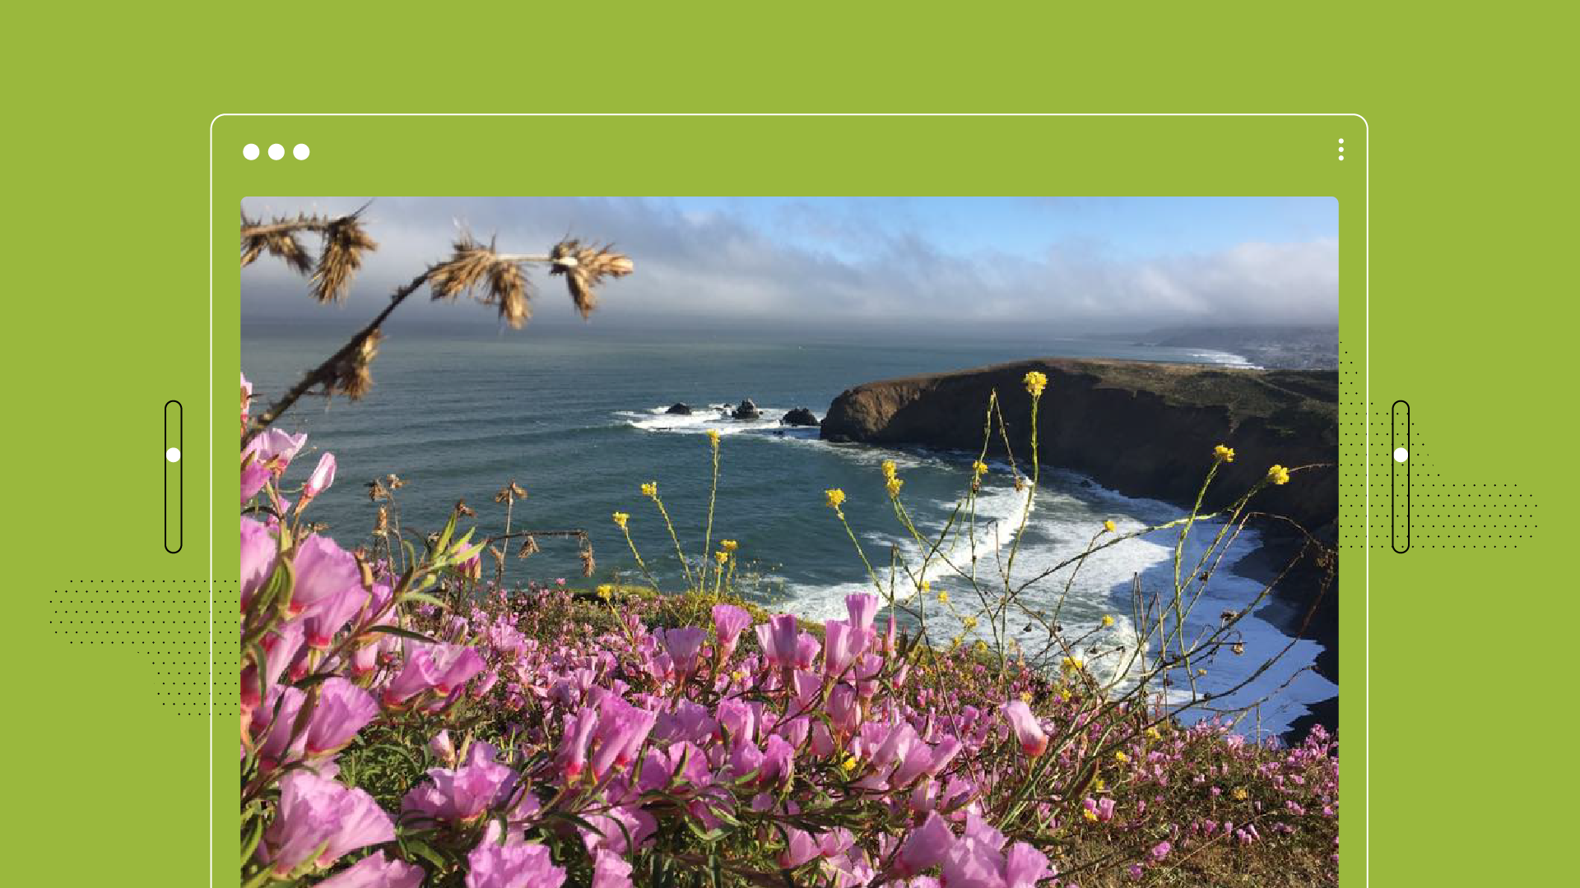
Практикуем: Назови, чтобы приручить

Slide 11
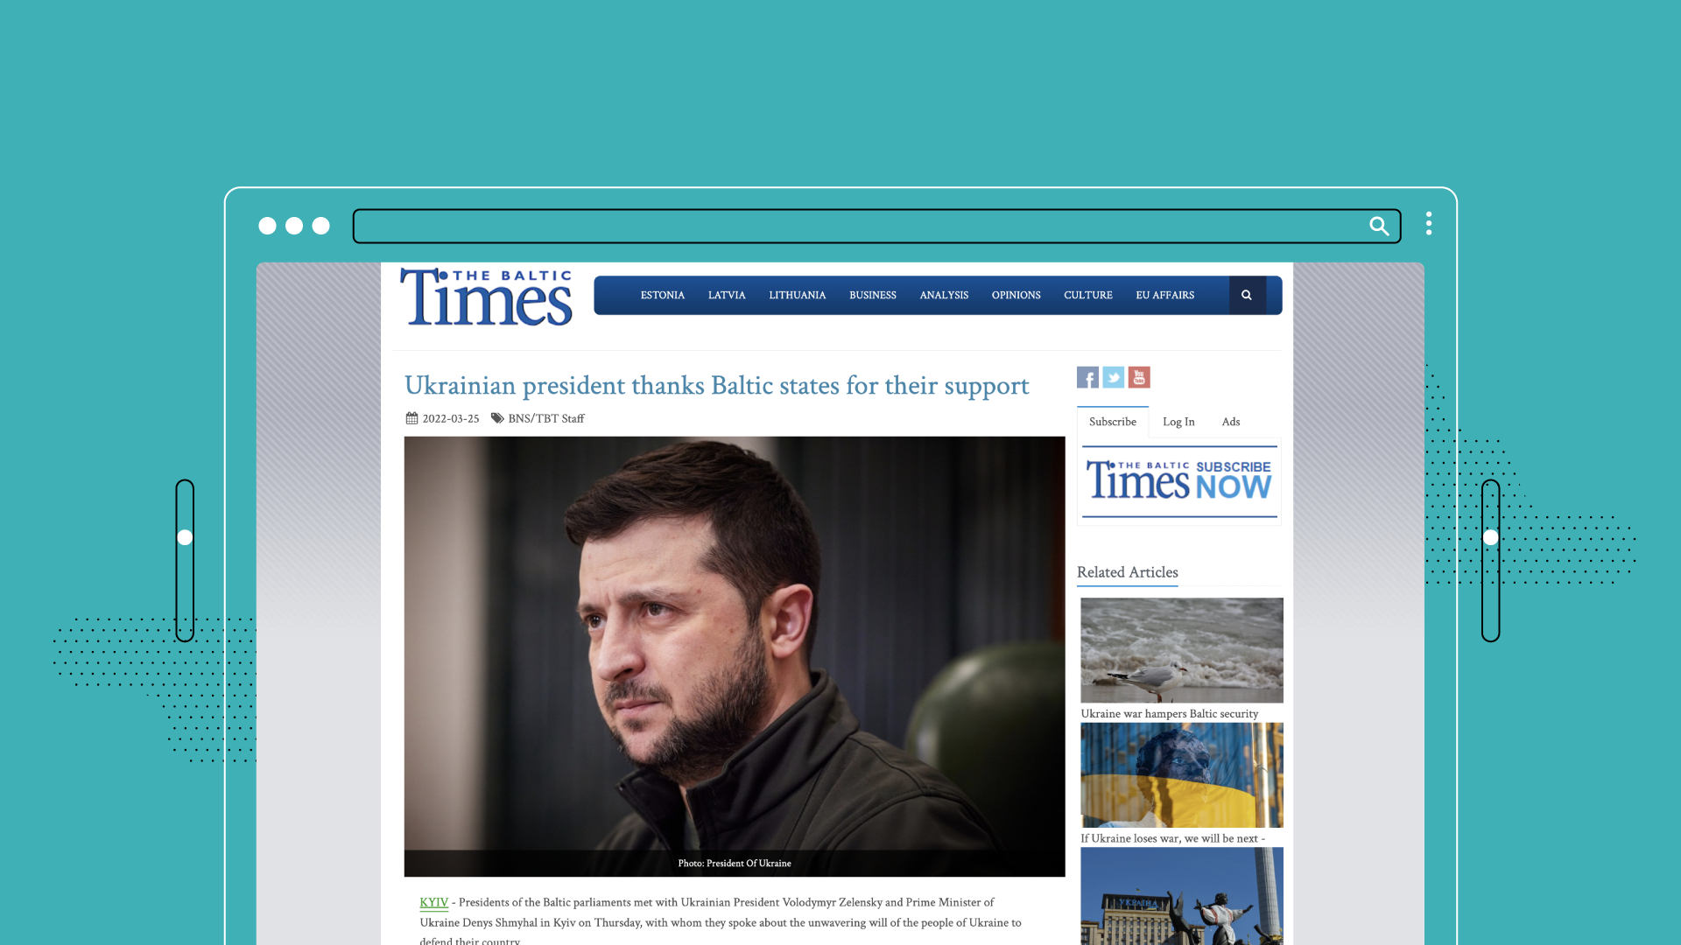
Практикуем: Назови, чтобы приручить

Slide 12
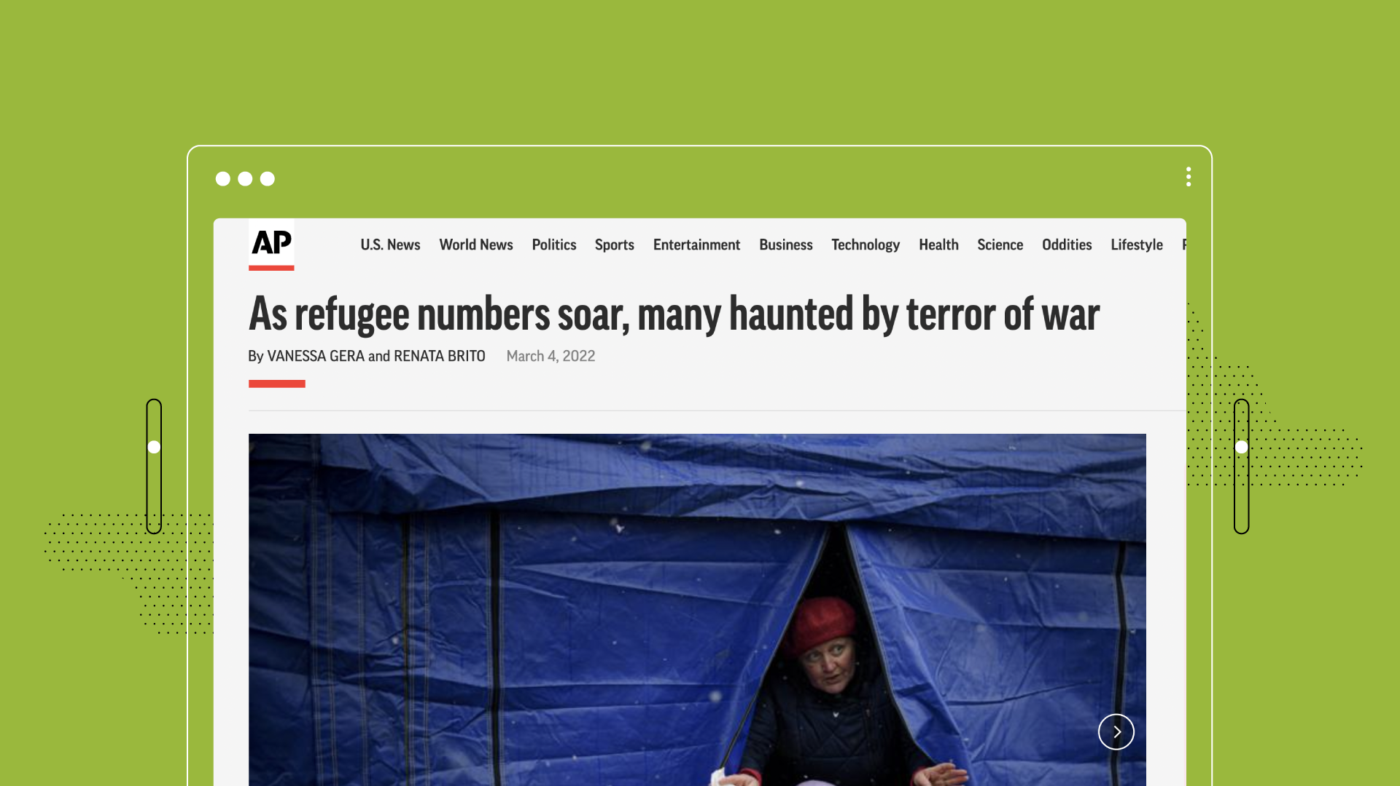
Практикуем: Назови, чтобы приручить

Slide 13
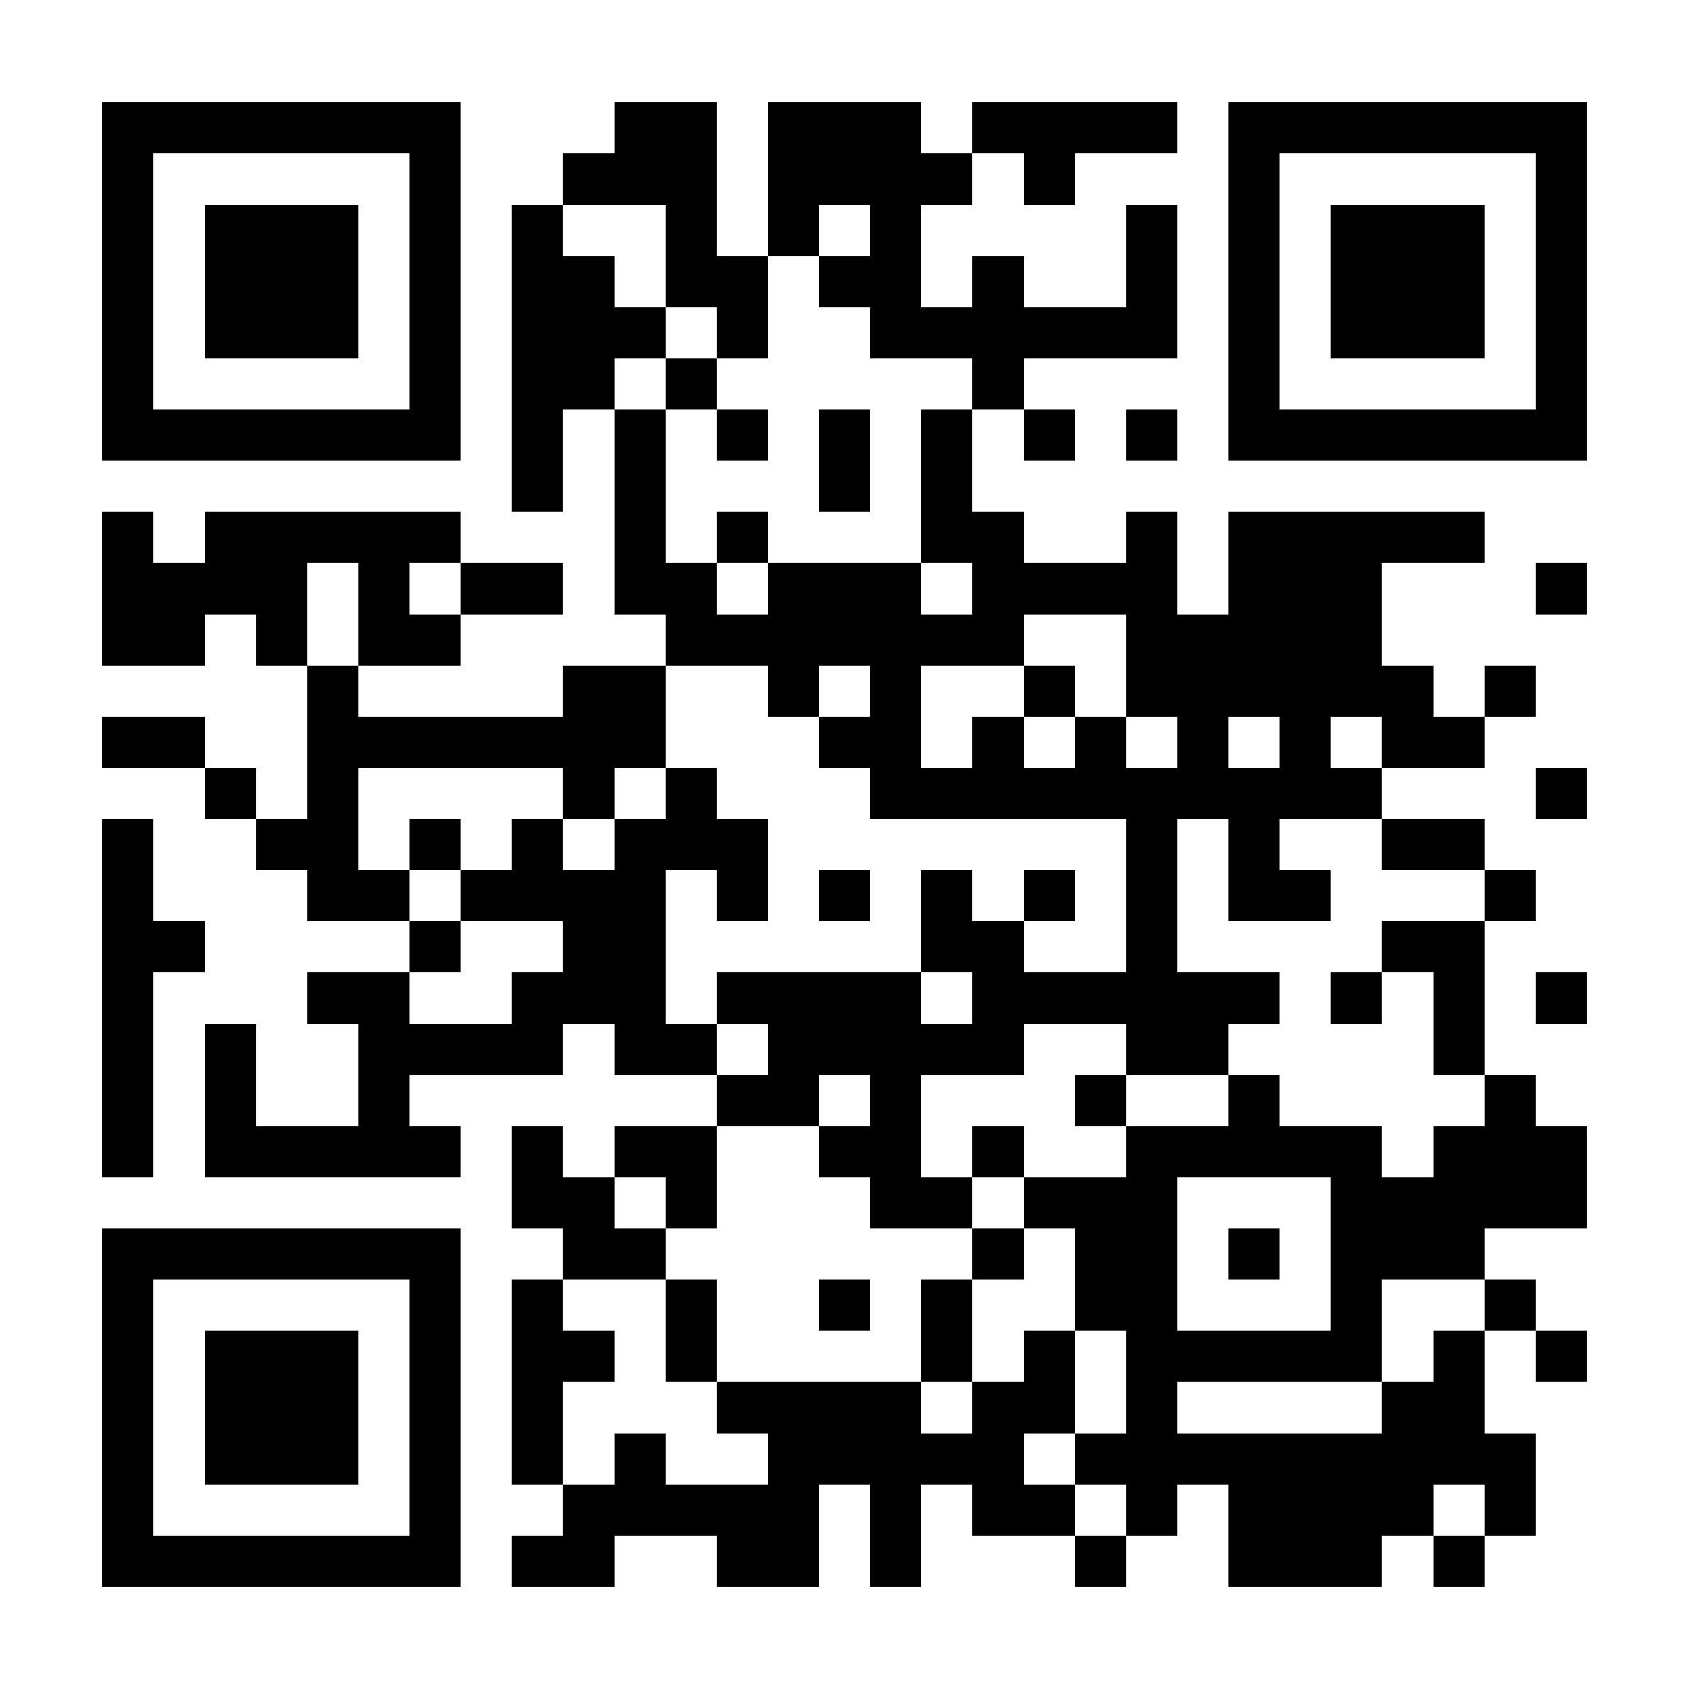
Журнал медиа потребления – QR-код
https://ej.uz/consumptionlog

Slide 14
Обсуждение:
Что удивило?
Как вы относитесь к средствам массовой информации, которые используете? Вам кажется, что потребляете много информации?
Как это влияет на вашу способность различать качество информации?
Какие привычки вы хотите сохранить и что хотели бы изменить?

Slide 15
Перерыв для Цифрового Хорошего Самочувствия

Slide 16
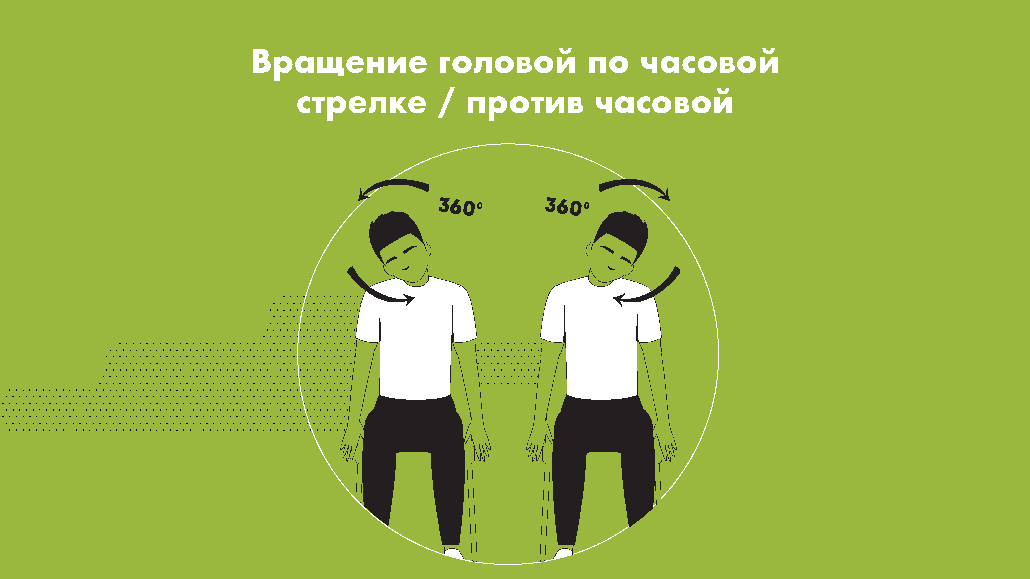

Slide 17


Slide 18
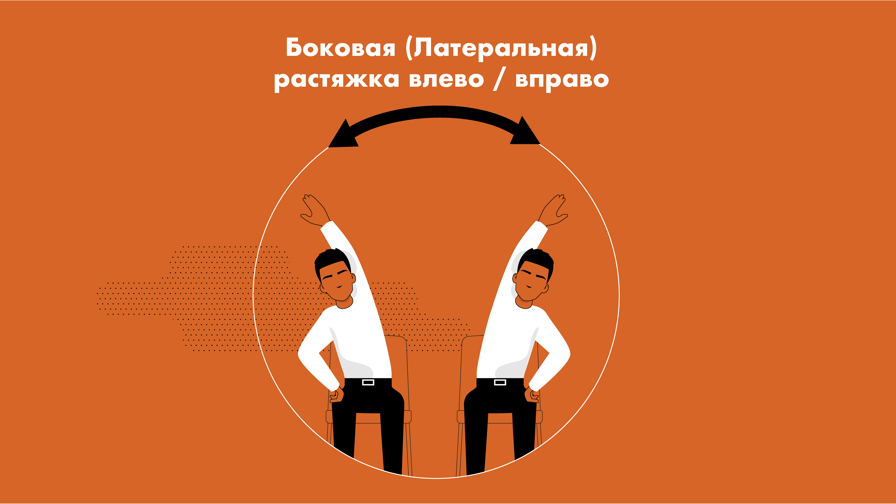

Slide 19
Итоги
Notes:
Попросите нескольких студентов поделиться одним советом, который они узнали из этой части тренинга и который они будут использовать в своей жизни в будущем.

Slide 20


